Slide 1

НАЗВАНИЕ ПРОЕКТА:ИЗГОТОВЛЕНИЕ УКРАШЕНИЙ
В ПЕРМСКОМ ЗВЕРИНОМ СТИЛЕ
Исполнители: Вихарев Клим, Шестакова Дарья,
Овчинникова София, Балакирева Елена

Slide 2
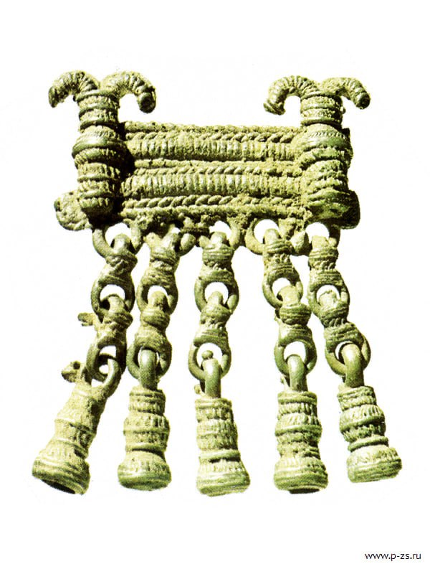
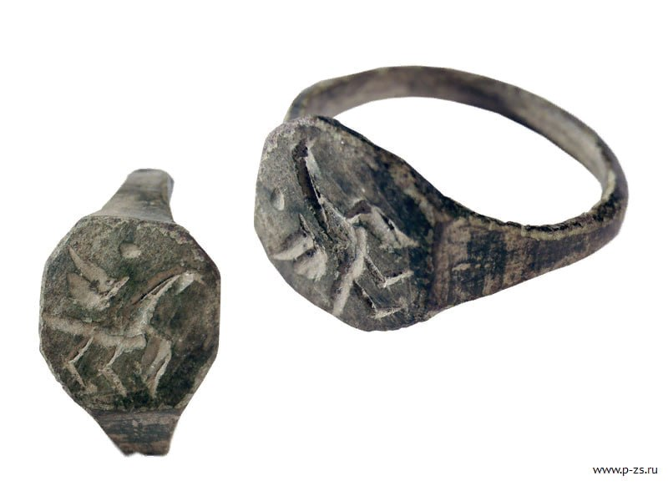
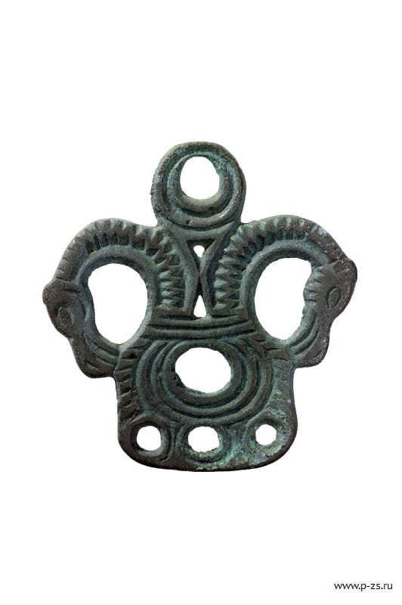
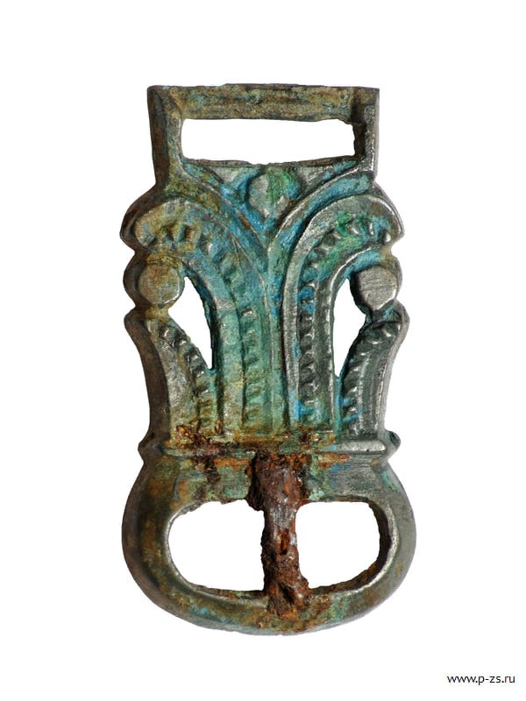
Мы Мастерская “Пермский звериный стиль”
помогаем клиентам творческого типа, которые стремятся подчеркнуть свою уникальную идентичность и гордятся историей своего края

Slide 3

Актуальность проекта
Новизна – изготовление украшений, не распространенных в других брендах – шумящих подвесок, кулонов, брошей, пуговиц, браслетов.
Не нацелены на массового потребителя. Основная аудитория – узкий круг ценителей истории и этно-стиля.
Дизайн – обращение к традиционным формам Пермского звериного стиля.
Доступность – заказ через Интернет. Доставка по Перми бесплатно.
Хорошая идея для интересного подарка, времяпрепровождения или свидания.

Slide 4








ТОЧКИ РЕАЛИЗАЦИИ:
Близкие по тематике партнеры
(паб Археология, КАЭ, КАЭЭ, Краеведческий музей г. Пермь, местные инфлюенсеры, магазины авторских штучек: “Чердакк”, “Своя полка”)
ЦЕЛЕВАЯ АУДИТОРИЯ:
Подростки, школьники, студенты, люди до 60 лет. Любые люди, которые являются ценителями истории и этно-стиля

Slide 5

ОПИСАНИЕ РЫНКА:
Объем рынка авторских украшений в Перми составляет 120,960 р.
Число запросов по ключевым словам «Мастерская по изготовлению украшений в Пермском зверином стиле» - 0 запросов, «Купить украшения в Пермском зверином стиле» - 7 запросов
На фоне наших конкурентов у нас есть весомое преимущество - наши продукты уникальны, средней цены, хорошего качества, при этом мы предоставляем много путей для приобретения продукции - как через онлайн, так и через оффлайн точки.

Slide 6

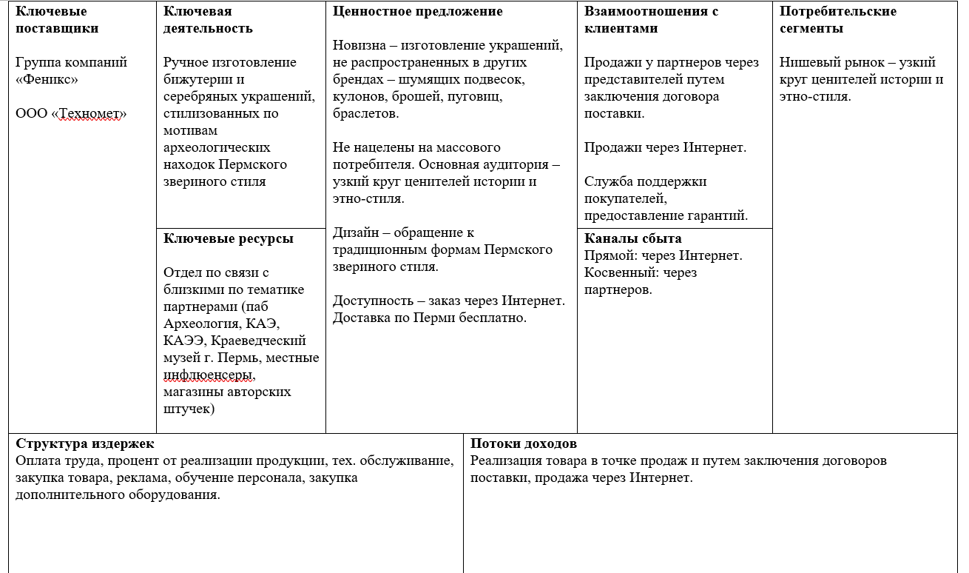
БИЗНЕС-МОДЕЛЬ

Slide 7
ТЕКУЩИЕ РЕЗУЛЬТАТЫ
срок окупаемости проекта - менее 2 лет
на рынке конкурентов наш проект единственный, представляющий украшения ПЗС в их уникальном первоначальном виде

Slide 8

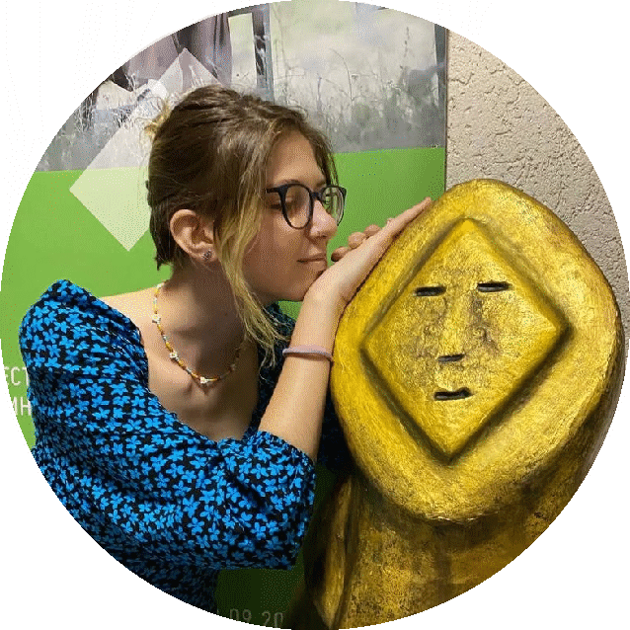
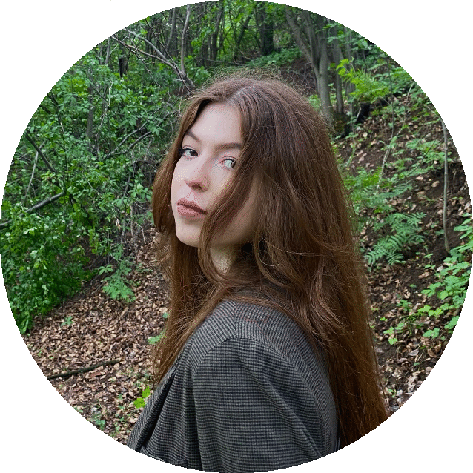
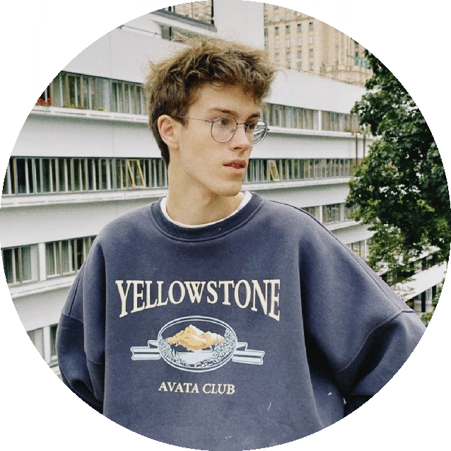
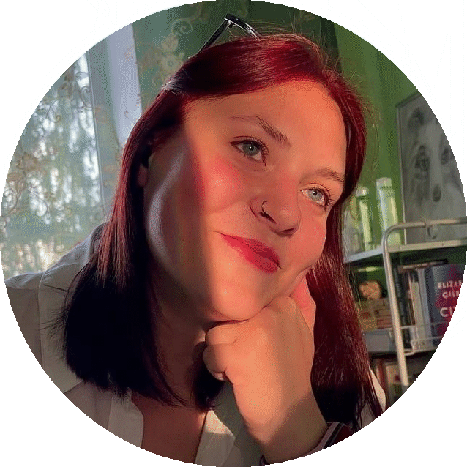
КОМАНДА
Клим Вихарев
София Овчинникова
Елена Балакирева
Дарья Шестакова

